Slide 1


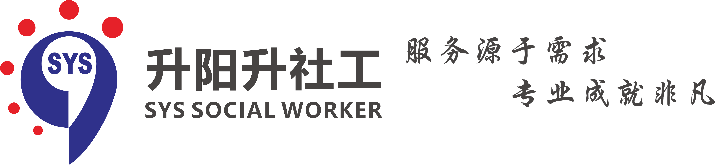

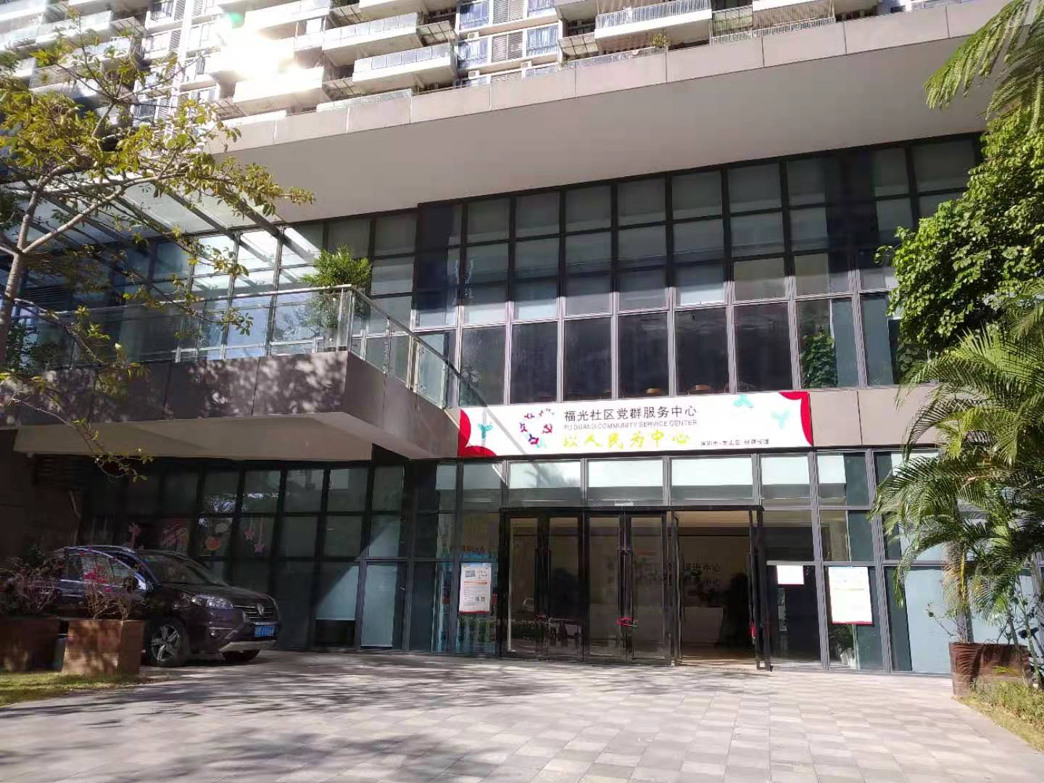

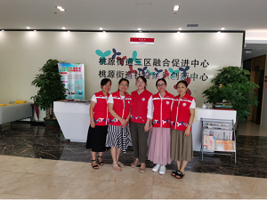
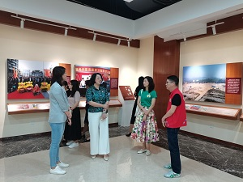

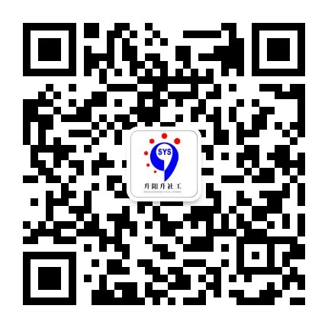
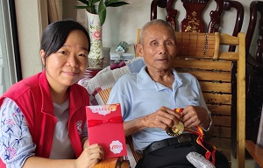
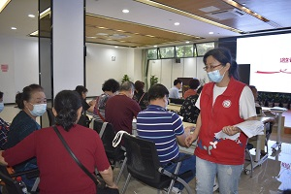
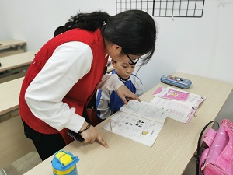
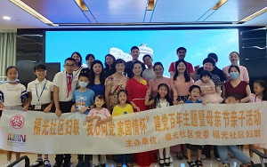
福光社区党群服务中心
2022年
第6期
福光社区6月活动预告
2022年 第六期
（总刊期12期）
服 务 简 报
序号
招募
对象
负责
社工
责任编辑
张雪群
主办单位
福光社区党群服务中心
名称
活动时间
内容
助力更生
助老安养
关怀社群
扶弱助困
1
童创未来
社区居民
1、8、14、21日14:30-17:00
活动内容：以普及科技、科技教育问题为核心，定制乐高创造力提升课程。
杨秀芳
深圳市升阳升社会工作服务社 5A级社会组织 全国100强社会工作服务机构
2
非遗-景泰蓝
社区居民
6月6日14:30-17:00
活动内容：古朴典雅、精美华贵的景泰蓝，具有鲜明的民族风格和深刻的文化内涵，被称为国宝京粹。
杨秀芳
《中心简介》
福光社区党群服务中心成立于2015年7月，由深圳市龙岗区彩虹
社会工作服务中心运营，中心按照“4+1”模式配备专业社工和辅助
人员，以福光社区居民为服务对象，整合社区及周边资源，为居民提
供专业化公益服务。
服务使命
坚守社工信念，关注社群困境，致力社区发展，激发社会潜能。
服务目标
让每个人通过我们的服务，感受温暖，获得成长。
这就是社工
多元海滨
，人人参与
3
民微项目：中医推拿
社区居民
周一、五9:00-12:00
福光近期开展“生活中的中医常识与运用”系列活动(免费)，届时，将有知名中医师亲临坐诊，为居民提供健康咨询、中医推拿理、艾灸、拔罐、膏贴等服务体验活动。
张雪群
4
“我专注，我进步”专注力养成活动
社区居民
全天
通过“舒尔特方格”游戏进行打卡，培养青少年儿童专注力
姚彤
5
音乐花园
社区居民
6月11日10:00-11:00
《音乐花园》以音乐为主教学，激发小朋友的兴趣，通过呼应与问答、节奏游戏、舞曲、律动等音乐活动，培养小朋友感受音乐与理解音乐的能力，体验集体音乐游戏的快乐。
张春莲
6
亲子运动会
社区居民
6月11日13:00-17:00
“快乐运动，心心相通”亲子趣味运动会，来增进亲子间情感交流，促进亲子间有效沟通，提高其亲子沟通能力。
张春莲
运用个案、小组、社区工作手法，做好社工特色专业服务。以开展有实效的服务为目标，中心以社工小组团队运作为基础，依托项目化分领域开展中心工作。根据不同的服务项目分领域进行人员配备，做到项目到人，分工协作。
7
专属亲子T恤DIY
社区居民
6月12日9:30-11：30
学习亲子装设计方法，了解转印原理与技能，体验手工绘制专属亲子装的乐趣，用热转印的方式创作一套亲子装，增加亲子间的情感。
张春莲
8
体验意大利文化
社区居民
6月25日13:00-17:00
制作意大利编织挂毯
姚彤
9
非遗——景泰蓝
社区居民
6月6日14:30-17:00
活动内容：古朴典雅、精美华贵的景泰蓝，具有鲜明的民族风格和深刻的文化内涵，被称为国宝京粹。
杨秀芳
《联系我们》
福光社区党群服务中心本着“专业、勤力、敢想、敢为”的核心价值观，以“助人自助”的专业社工理念，承担政府惠民工作项目，开展公益活动及协助开展志愿服务，关心和帮助社区居民，提供专业的社区社工服务，将中心建设成为解决居民生活困难、满足居民发展需求的和谐阵地，充分发挥社工的“社会随诗茶“。
积极整合社区资源，扩大服务范围，满足社区内党员、老年人、妇女家庭、儿童青少年及外来务工人员等不同层次的服务需求。建立一套较完善的社区多样化服务，逐步培养居民参与社区事务的意识，发展社区邻里互助关系，增强社区居民的凝聚力和归属感，推动社区和谐。
中心地址：深圳市南山区桃源街道崇文花园10旁党群服务中心（首脑对面）
中心热线：19129505180
机构地址：深圳市南山区前海花园三期36栋1G
机构电话：0755-26456633
海滨社区党群服务中心
服务热线：26682622
福光社区党群服务中心
服务热线：19129505180

Slide 2
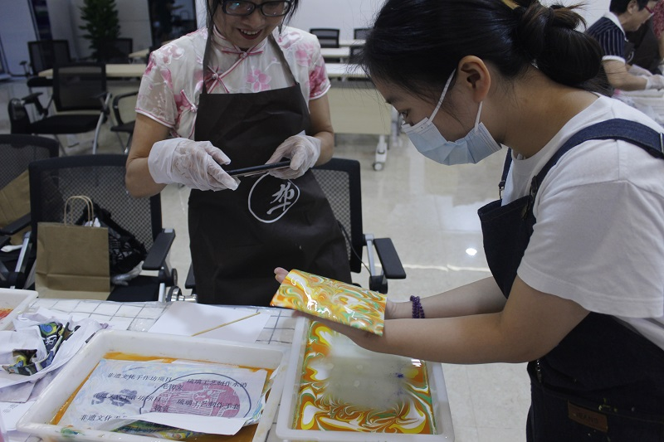
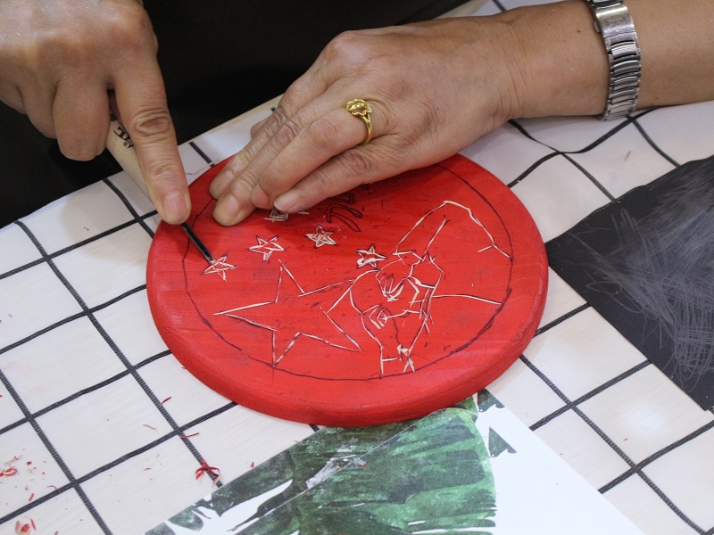
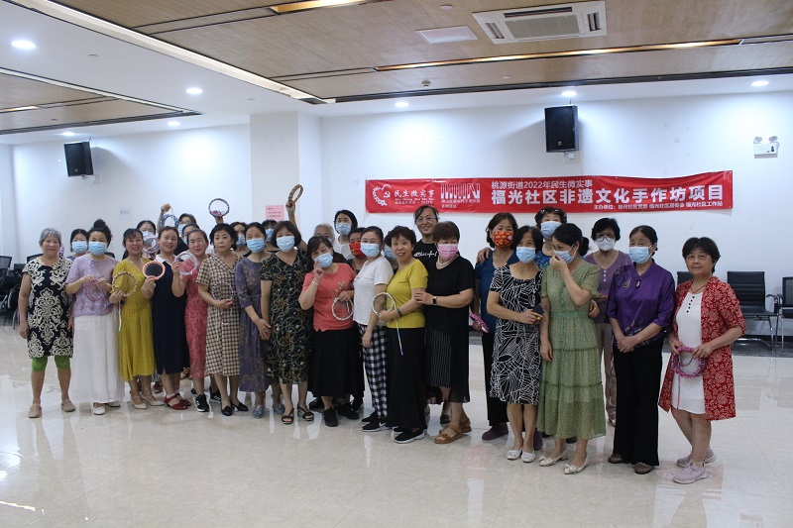
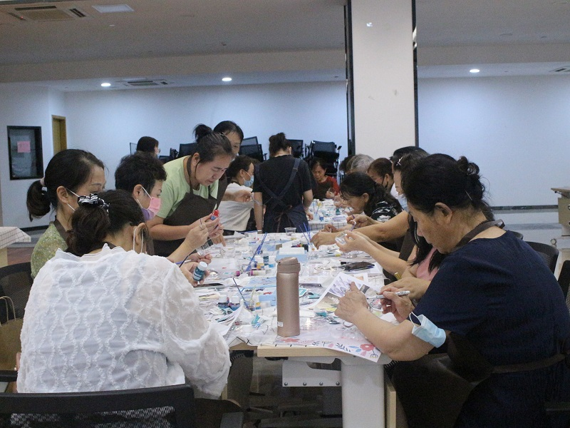
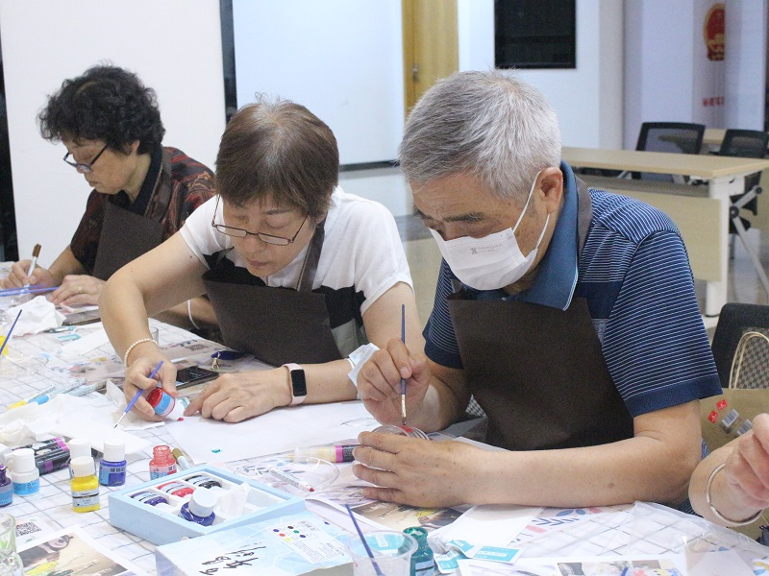
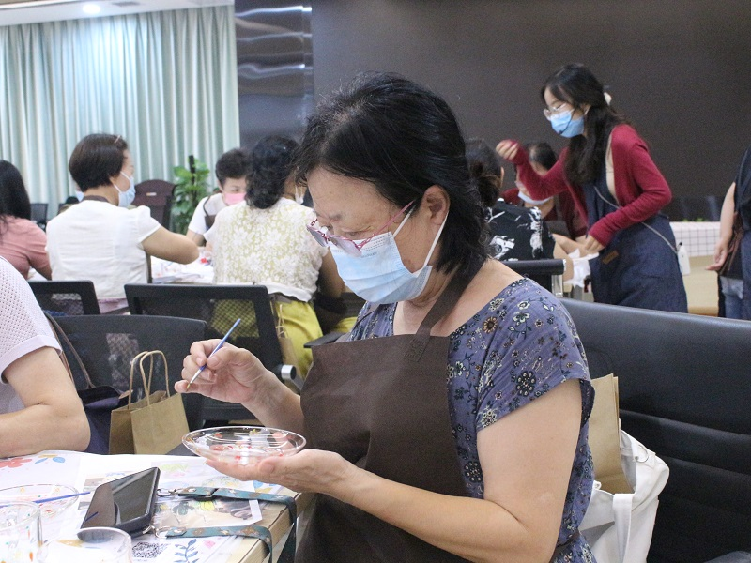
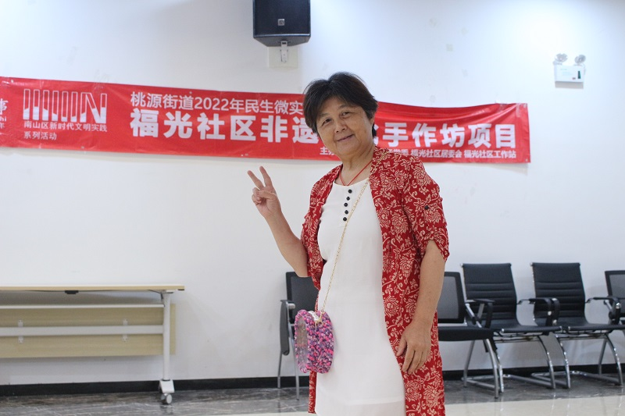
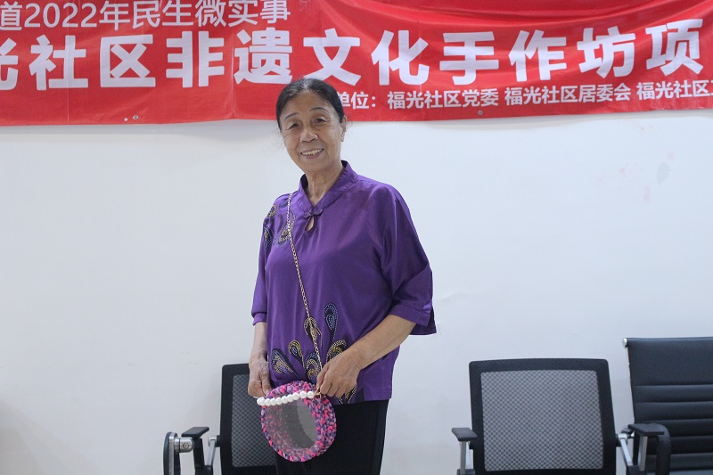
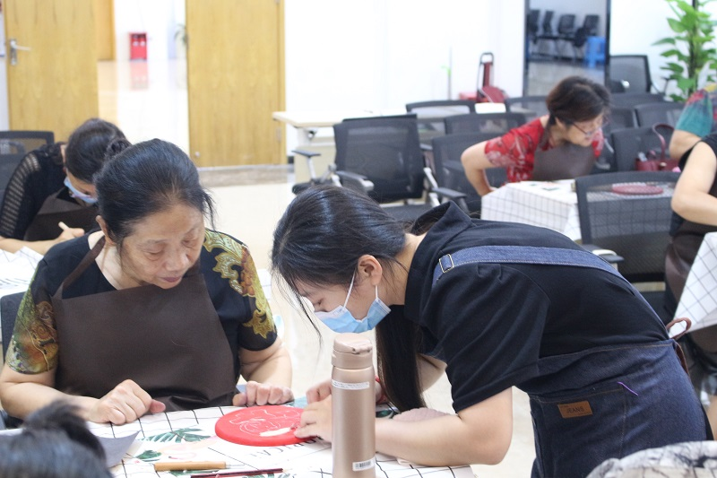
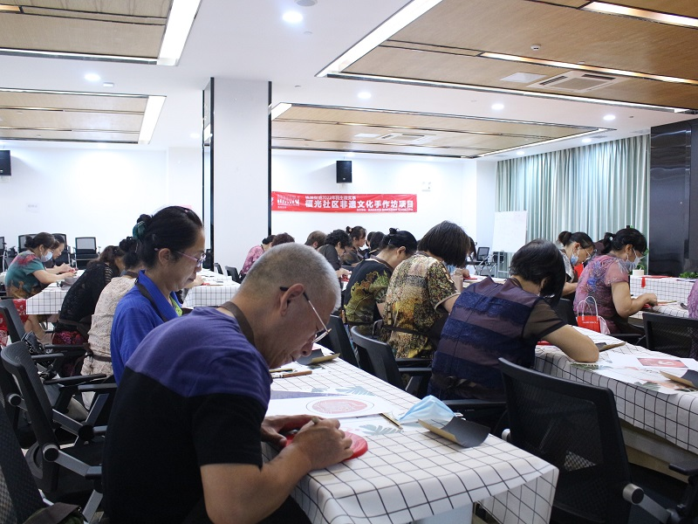
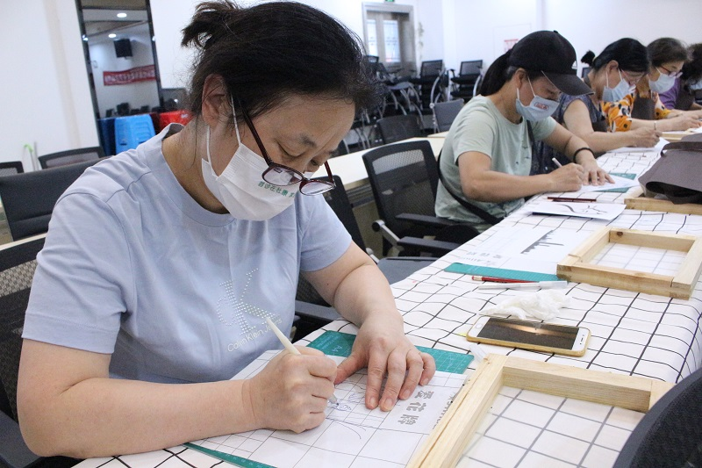
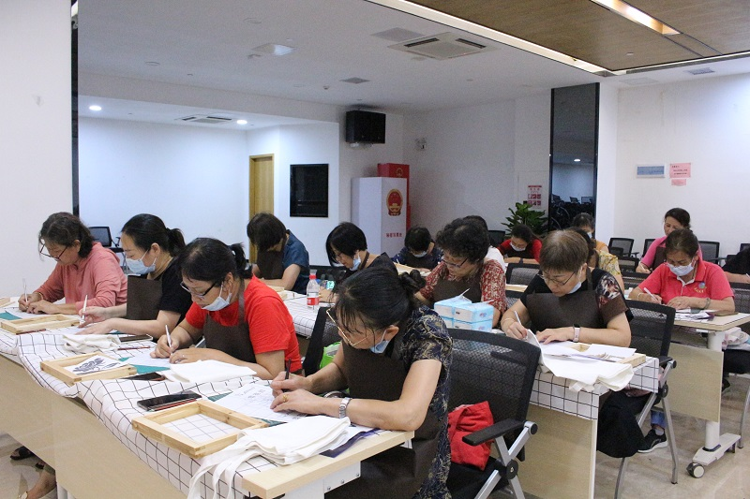
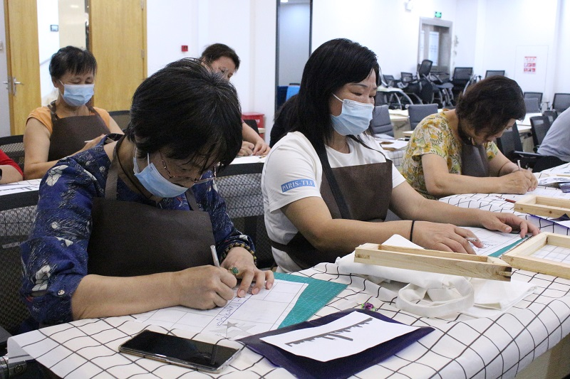
深圳市升阳升社会工作服务社
服务简报
主办方：福光社区党群服务中心
深圳市升阳升社会工作服务社
服务简报
主办方：福光社区党群服务中心
活动回顾
福光社区2022年非遗文化手作坊项目——湿拓艺术活动
为进一步丰富活跃群众的文化生活，领略非遗艺术的神秘魅力。2022年6月9日桃源街道福光社区开展非遗文化手作坊项目——湿拓艺术活动，活动吸引力三十位居民前来参与。
湿拓画跟普通作画最大的区别在于作画界面是水而不是纸。水，温柔，灵动，纯净，自然，当水遇到绚丽多彩的颜料时，水与色就相互依托，把水中漂亮的图案拓在纸上，作品自然天成纹理独一无二！
轻轻将颜料滴入水中，颜料就好像在水中开出了花，居民们用挑针在水中拨动，颜料随着水的流动变出许多花样。
了解了古老的绘画技法，感受了色彩、形状在水中的变化，创作过程更是像变魔术一般。在学习传统手工工艺文化的基础上，并创新制作大众所喜闻乐见的工艺作品，既传承了传统工艺文化，又通过创新新颖的形式让大众所接受并且喜欢，与时俱进，是对传统文化最好的传承。
福光社区2022年非遗文化手作坊项目——琉璃工艺活动
2022年6月7日，福光社区开展了非遗文化手作坊项目——琉璃工艺活动，吸引三十位居民前来参与。琉璃工艺起源于战国，一直到清代才有较大的发展，形成了北京和山东博山两大产地，风格各异，均有风韵。早期的琉璃主要以彩珠、璧、蝉等为主，风格独特。明代山东博山的琉璃工艺精美，透明度高，晶莹而有光泽。康熙三十五年，宫廷内出现了琉璃制造厂，生产皇宫享用的琉璃器皿，颇受皇室的欣赏。活动一开始，老师就向大家介绍了琉璃的由来及制作方法。
活动现场，老师向大家介绍琉璃的起源和制作工艺，并为大家准备了琉璃杯盘和上色材料。在老师的讲解与指导下，居民们跃跃欲试，早已在脑中想好自己要画的内容。接下来，五颜六色的颜料随即“上场”，不少人还别出心裁地为杯盘添加创新元素，甚至自创了鲜艳亮丽的配色……不一会儿，五颜六色的水果、池塘边的小熊，碧绿的新叶，粉嫩嫩的卡通人物就跃然“盘”上。在这活动中可以用心去创作并且建议居民们随心所做，画出他们内心的篇幅。
本次的活动旨在提升社区居民对于中华传统文化的认识，传播琉璃制作的工匠精神，丰富社区居民的精神文化生活，让大家在学习过程中陶冶情操、增长见识、体验不同的自然和人文环境，同时激发和培养大家的想象力和创造力。
福光社区2022年非遗文化手作坊项目——编织工艺活动
福光社区2022年非遗文化手作坊项目——敦煌木刻画活动
为传承中华文明，弘扬非遗文化，2022年5月31日下午，福光社区在社区党群服务中心举办了非遗文化手作坊项目——敦煌木刻画。
这次活动由专业的老师全程指导，老师首先介绍了敦煌木刻画的历史，作为敦煌艺术的一个重要组成部分，具有很高的学术、艺术价值，通过敦煌木刻画了解敦煌文化，并体验敦煌木刻画工艺的制作。
在老师指导和帮助下，大家积极动手，经过一个多小时的描线刻制拓印，一幅幅形象生动的“福”字制作完成，居民朋友高兴地说:“真是一次有趣的体验”此外，有的居民还发挥想象，刻画了自己喜欢的其他图案。
通过这次活动，居民们不仅了解了敦煌木刻画的历史，还亲身体验了制作的有趣过程，增强了自身对非物质文化遗产的理解和认知。
为活跃和丰富社区居民的业余文体生活，引导培养社区居民健康向上的生活情趣，2022年5月30日桃源街道福光社区开展了非遗文化手作坊项目——编织工艺活动。
活动现场，主讲老师首先给学员们讲解了编织包的制作过程以及方法，随后，为在场居民分发好材料包、棉线、剪刀等基本工具。在编织老师的指导下，大家一个个认真仔细的完成编织包制作的每一个细节，生怕出现一点点差池。
在编织过程中遇到困难大家互相交流，你教我，我帮你，活动现场充满欢乐喜悦的氛围。不到两个小时一个个精致的手工编织包展现在大家面前，大家拿着自己的作品相互欣赏，收获了满满的成就感。
通过开展丰富多彩的文体活动，学习多种有趣的艺术文化工艺，不仅让学员们体验了手工带来的乐趣，同时能够获得亲手制作的手工作品。
不忘初心
，一路同行
为了让辖区居民感受到魅力而古朴的中国文化，弘扬中国传统民俗，福光社区开展了年非遗文化手作坊项目——印刷术工艺活动，吸引了三十位手工爱好者前来。
印刷术是我国古代四大发明之一。它开始于唐朝的雕版印刷，经北宋的毕昇进一步发展、完善，产生了活动开始老师向大家介绍了丝网印刷术的发展历史和印刷工序，还有丝网印刷术的制作工艺。现场示范后，学员们跃跃欲试。先经过努力雕刻，刻出心中最美的图案，然后学员们一个个有模有样地拿起刷子，在颜料里转均匀。再拿到雕刻作品上来回涂抹，等墨均匀后，拿一张宣纸或一个帆布袋平铺到模板上，用鬃刷按压宣纸进行印刷，一幅幅可爱的图案、就这样从无到有，展现在大家眼前。看着自己亲手做的印刷品，学员们充满了成就感，大家在欣喜快乐中，体验着印刷的独特魅力。
非遗印刷术工艺活动
福光社区党群服务中心
服务热线：19129505180
福光社区党群服务中心
服务热线：19129505180

